Slide 1
El Big Ben
150 Aniversario de uno de los grandes
símbolos de Londres y del Reino Unido
(1859-2009)

Slide 2
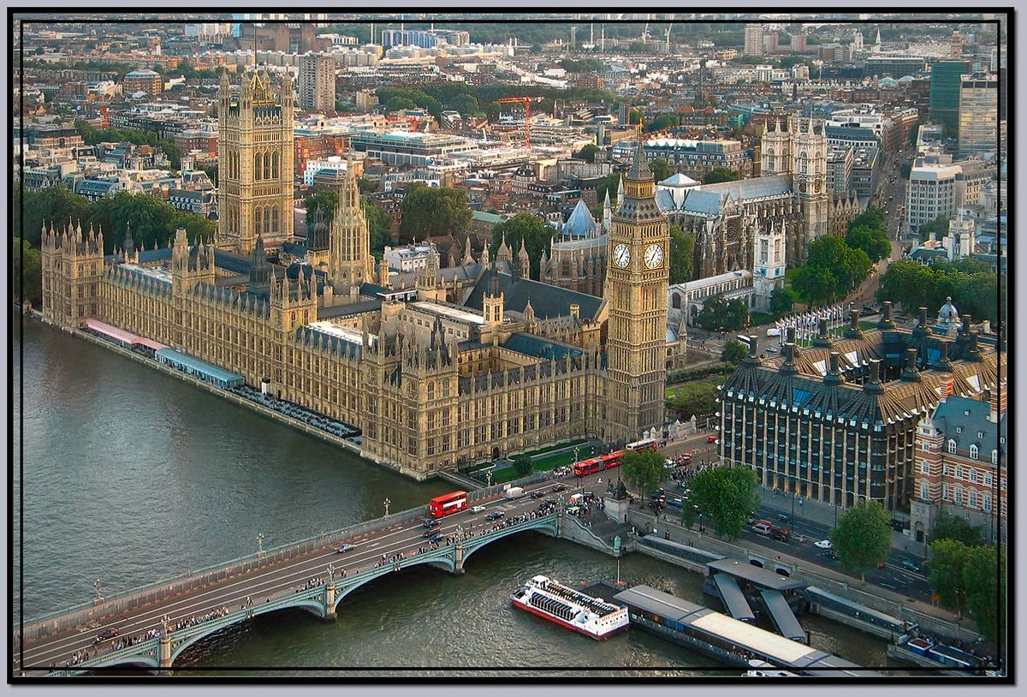
El "Big Ben", uno de los símbolos más representativos de Londres y del Reino Unido.
El 31 mayo 2009 cumplió 150 años y lo hizo de la misma manera en la que empezó,
rodeado de polémica, de escándalos
y de intrigas políticas.

Slide 3
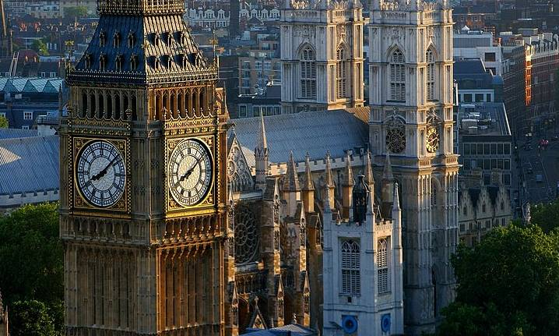
El Big Ben de Londres (gran Reloj) es una
denominación habitual de la jerga inglesa que
se le otorga al reloj inmerso dentro de la cúpula
del Palacio de Westminster.

Slide 4
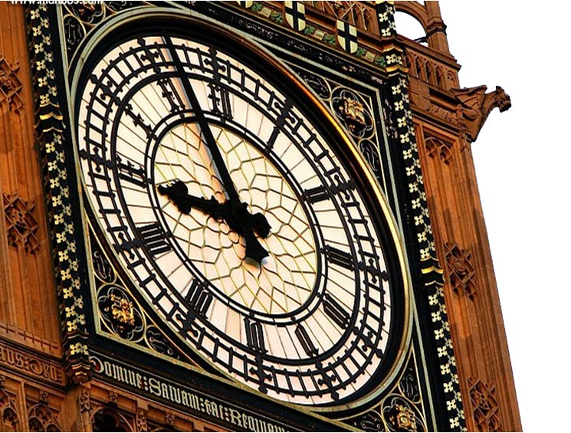
En la base de cada una de las caras del reloj se lee en latín:
“ DOMINE SALVAM FAC REGINAM NOSTRAM VICTORIAM PRIMAM ” (Señor, mantén a salvo a nuestra Reina Victoria Primera)

Slide 5
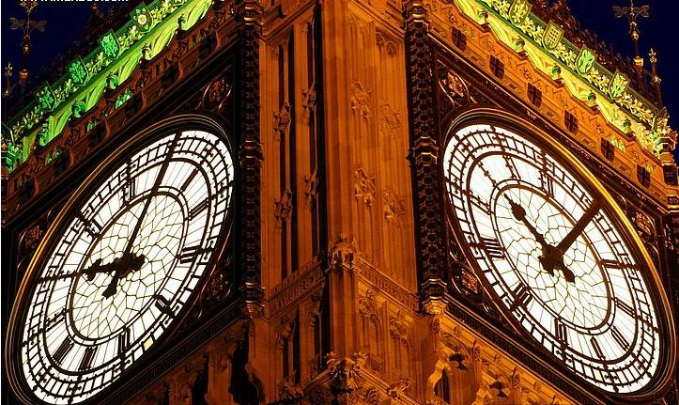
La torre del reloj se encuentra en un extremo del palacio y alberga también una campana que se escucha por kilómetros a las redonda
y que marca las horas.

Slide 6
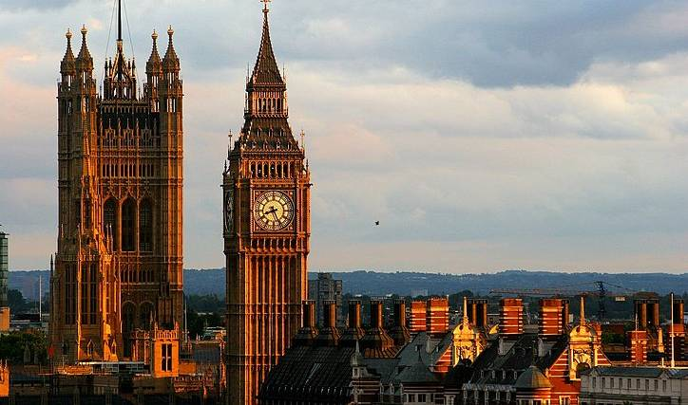
En realidad, Big Ben se refiere a
la gran campana del reloj,
de 13.8 toneladas de peso,
que se encarga de dar las horas.
En cuanto al nombre, se cuenta que hace referencia a Benjamin Hall, primer encargado de su construcción.

Slide 7
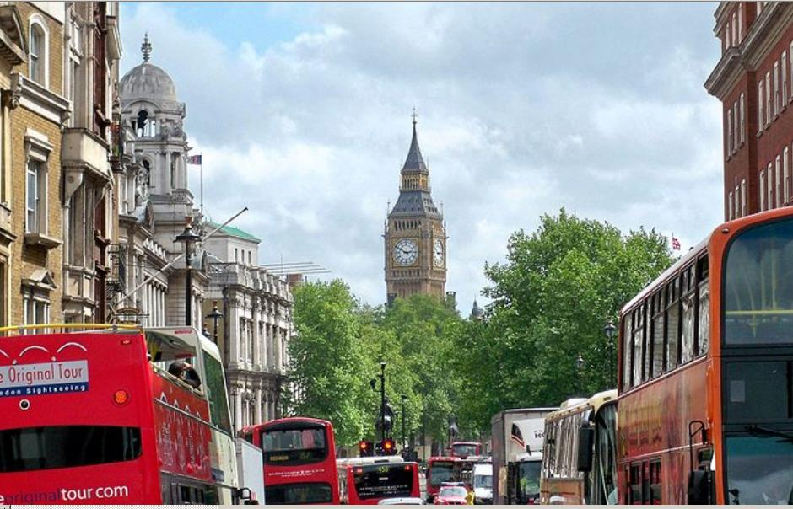
Otras cuatro pequeñas campanas
tocan la tradicional melodía
“Westminster chimes”
en los cuartos de hora.

Slide 8
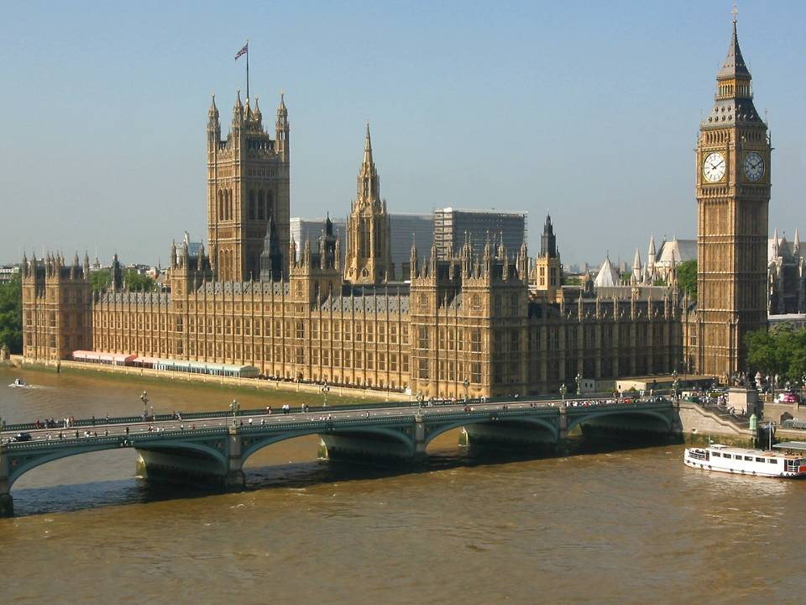
La historia del Big Ben se puede decir que empieza en 1834 con el incendio del viejo palacio de Westminster, por lo que éste hubo de ser reconstruido.

Slide 9
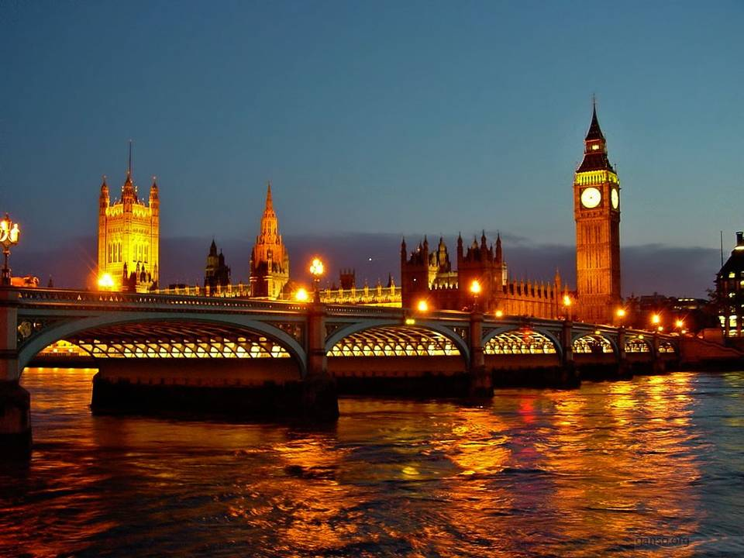
La obra se encargó a Charles Barry, quien lo diseñó siguiendo un estilo gótico victoriano, dándole a la torre algo más de 96 metros de altura.

Slide 10
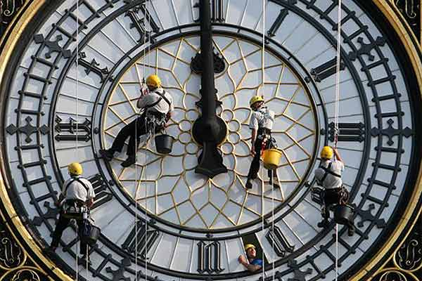
En cuanto al reloj, su mecanismo sería construido en 1854, si bien no sería hasta 1858 cuando sería instalado en la torre, y en 1859 se encontraba ya funcionando.

Slide 11
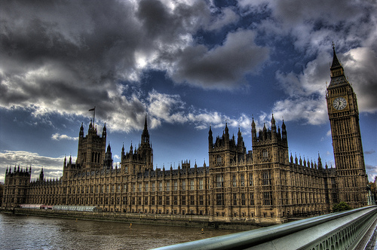
Para hacerse una idea de las dimensiones del reloj, el minutero mide 4 metros
y cada número tiene una altura de medio metro.

Slide 12
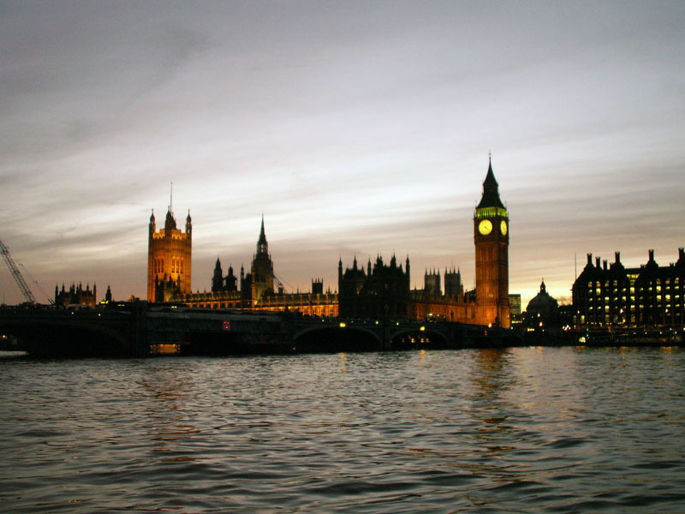
Se trata del reloj más grande de la Gran Bretaña.
Cada cara de su reloj mide 7.5 m de diámetro
y el minutero mide casi 5;
esta aguja se hizo de cobre hueco para que el peso fuera soportable.

Slide 13
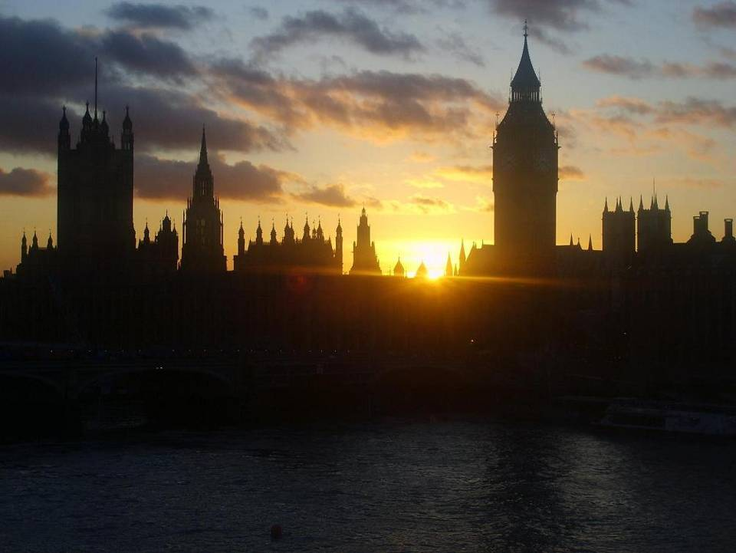
Durante la Segunda Guerra Mundial los bombardeos afectaron seriamente al parlamento pero no dañaron el Big Ben.

Slide 14
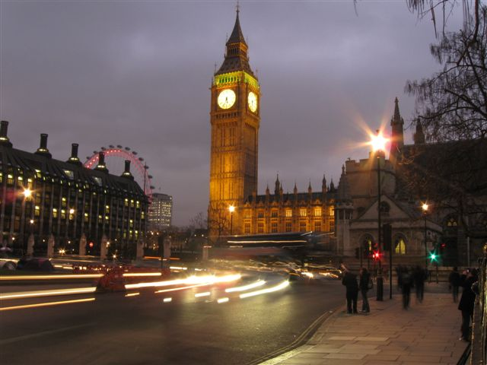
Los ingleses tiene una especial devoción por su sonido que simbólicamente representa el horario del reino, y se transmite a diario por la radio BBC.

Slide 15
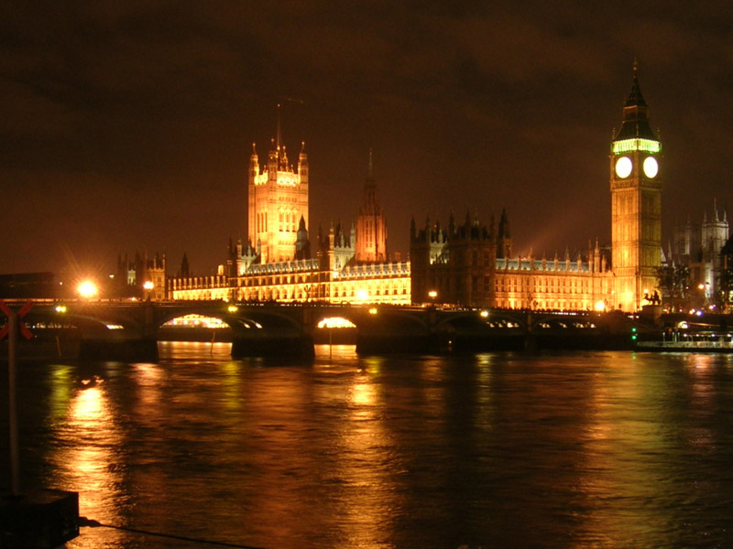
Para reforzar esta identificación del Big Ben con el reino, se enciende una luz sobre las caras del reloj durante las sesiones del parlamento británico.

Slide 16
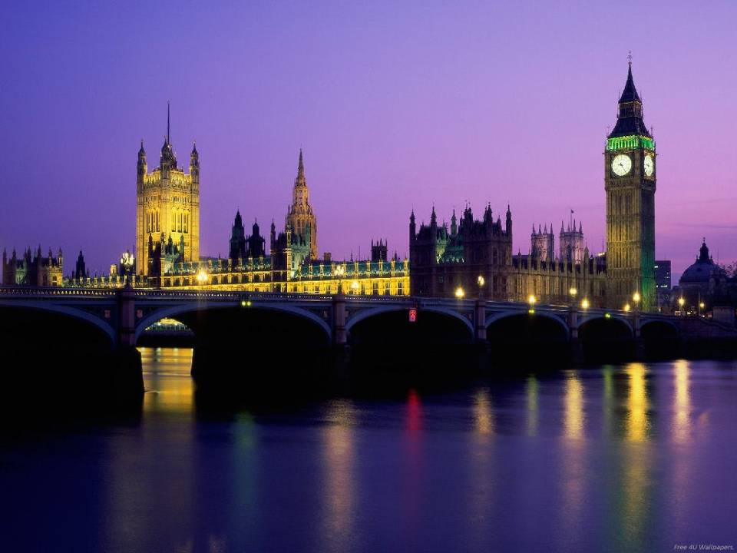
El estilo gótico fue elegido finalmente por la necesidad del imperio británico de diferenciarse del resto de naciones en aquellos días, que ellos consideraban menos fuertes, donde sus parlamentos se regían principalmente por el estilo clásico

Slide 17
El Big Ben
150 Aniversario de uno de los grandes
símbolos de Londres y del Reino Unido
(1859-2009)

Slide 18







¿Te ha gustado?
Puedes ver más entrando
Aquí
Además puedes recibir powerpoints en tu correo electrónico suscribiéndote aquí:

